Slide 1

O tempo
O ontem, o hoje e o amanhã
Maria das Graças Arouca

Slide 2

Tudo se resume a etapas de nossas vidas, ainda ontem éramos jovens, o tempo parecia não passar, se fazia preguiçosamente encantado com os acontecimentos, e se demorava alegremente a cada dia.

Slide 3

A necessidade de estudar era premente, o futuro distante dependia do que estava sendo construído, mas na verdade ainda não causava grandes preocupações, afinal o hoje parecia interminável, as ocupações, os divertimentos, o descobrir da vida eram características desta época.

Slide 4

Os amigos, o primeiro amor, o convívio em sociedade ultrapassavam os sentimentos de responsabilidades que chegariam logo depois.

Slide 5

Finalmente, tão esperado, o tempo passa, chega a idade adulta, e a necessidade de formar uma família também, as mudanças são inevitáveis, os filhos crescem, surgem às preocupações novamente com o futuro, só que agora o deles, a responsabilidade aumenta, e o tempo de brincar com o tempo passou..

Slide 6

Hoje. Surgem nesta fase do tempo os nossos idosos queridos, os nossos pais passam a ser também responsabilidade nossa, os cuidados têm que ser divididos entre eles e os filhos, é a época onde produzimos o máximo e nos preocupamos com o que será colhido amanhã.

Slide 7

O tempo parece ter sido acelerado e nos damos conta de que o futuro chegou, está ali para ser aproveitado, mas a rapidez é tanta, que o ano mal começa e já estamos em Dezembro, e vem Janeiro ainda mais rápido, o que aconteceu com o tempo? ”Pirou” de vez!

Slide 8
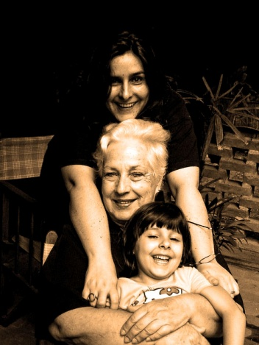
Não. Muito menos nós “piramos”, é assim que acontece quando os anos se repetem e a rotina passa a produzir nas pessoas essa sensação, e isto nos perturba porque nós passamos também, a história se repete contada em outra história, a de nossos filhos, e apenas o tempo permanece além de nossas vidas, soberano, repetitivo, mas eterno.

Slide 9
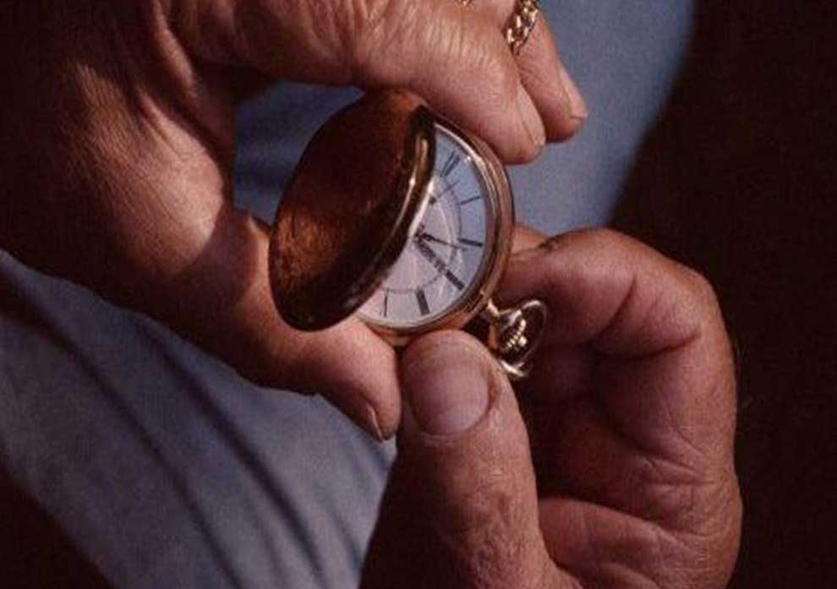
Créditos
Texto: Maria das Graças Arouca
Imagens: Internet
Música: Instrumental
Formatação : Altiva Helena Silva Liboni - Franca – SP
Visite os sites:
www.sergrasan.com/
www.sergrasan.com/ahlibonislides
www.sergrasan.com/altivahelenaslides

